Slide 1
Формы и способы реализации регионального содержания по истории в рамках историко-культурного стандарта и ФГОС

Slide 2

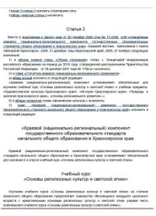
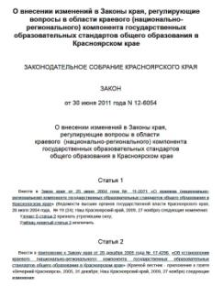
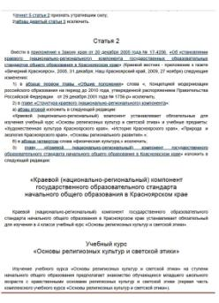
Закон Красноярского края от 25.06.2004
Изменения 20.11.2009
Изменения 20.06.2011
Notes:
Предлагаем Вам ознакомиться с проектом Концепции и принять участие в его обсуждении и корректировке. Внимание! К рассмотрению будут приниматься только конкретные предложения по изменению и дополнению текста. Присылайте свои замечания до 31 августа по адресу: geoobrazovanie@rgo.ru.

Slide 3
История
История России
Всеобщая (зарубежная)
история
Региональная история

Slide 4
Рамки предметов
ИКС
Объем и структура учебного процесса
Региональное содержание
История
ФГОС

Slide 5
Нормативные документы
Федеральный государственный образовательный стандарт основного общего образования // http://минобрнауки.рф/%D0%B4%D
Концепция нового учебно-методического комплекса по Отечественной истории: http://www.apkpro.ru/doc/Концепция%20нового%20УМК%20по%
Примерная основная образовательная программа основного общего образования: http://fgosreestr.ru

Slide 6
Региональный компонент
Законодательным собранием Красноярского края 20 декабря 2005 г. был принят Закон Красноярского края «Об установлении краевого (национально-регионального) компонента государственных образовательных стандартов общего образования в Красноярском крае» № 17-4256. (действующий)

Slide 7
Реализация регионального компонента
Примерная основная образовательная программа основного общего образования предусматривает следующие возможности реализации регионального компонента:
Включение регионального компонента в рабочие программы предметов. Региональной тематике могут посвящаться как запланированный урок, так и его фрагмент. В содержании предметов можно выделить ключевые явления, процессы, которые могут изучаться как на уровне России, так и региона.
Введение регионального компонента в формате учебных предметов возможно только за счет той части учебный плана программы, которая формируется участниками образовательных отношений в форме элективного курса.
Реализация регионального компонента через проведение мероприятий, проектов в рамках программы воспитания и социализации обучающихся.

Slide 8
Реализация регионального компонента
Для реализации регионального компонента возможно использование изданий рекомендованных краевым экспертным советом и получивших гриф «допущено»:
Примерная программа учебного предмета НРК «История Красноярского края», 5-9 класс, авторы: Молодцова И. В., Зелова О. Г., Лисина С. А., Петрова Н. А.
«Красноярье: пять веков истории» часть 1, часть 2, пособие для учителя, авторы: Дроздов Н. И., Артемьев Е. В., Безруких В. А., Быконя Г. Ф., Федорова В. И.
«Сибирское краеведение. Хозяйство, быт, традиции, культура старожилов Енисейской губернии ХIХ - начала ХХ вв.», пособие для учителя, автор: Андюсев Б. Е.
Рассказы по истории родного края, 5 класс, методическое пособие для учителя, авторы: О. Г. Зелова, И. А. Журавлев.
История Красноярского края, методическое пособие для учителя, 5 -6 классы, авторы: И. В. Молодцова, А. В. Рыбалко, Н. А. Петрова, О. В. Моховикова.

Slide 9
Текстовая задача
Универсальная технология использования регионального содержания
(ФГОС) Метапредметность
(ИКС) Многуровневость
Универсальность

Slide 10
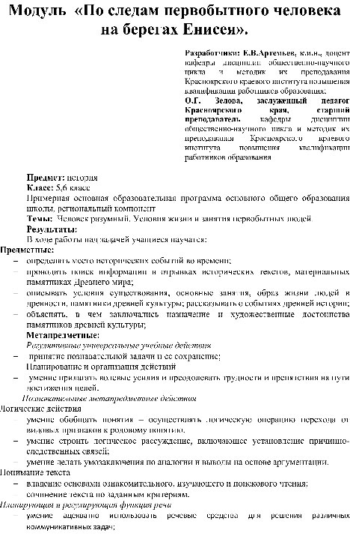

Slide 11
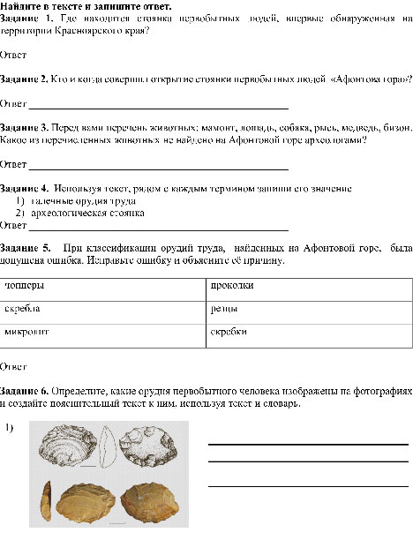

Slide 12
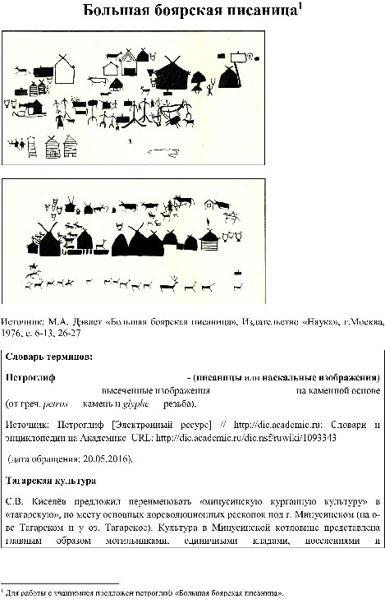

Slide 13
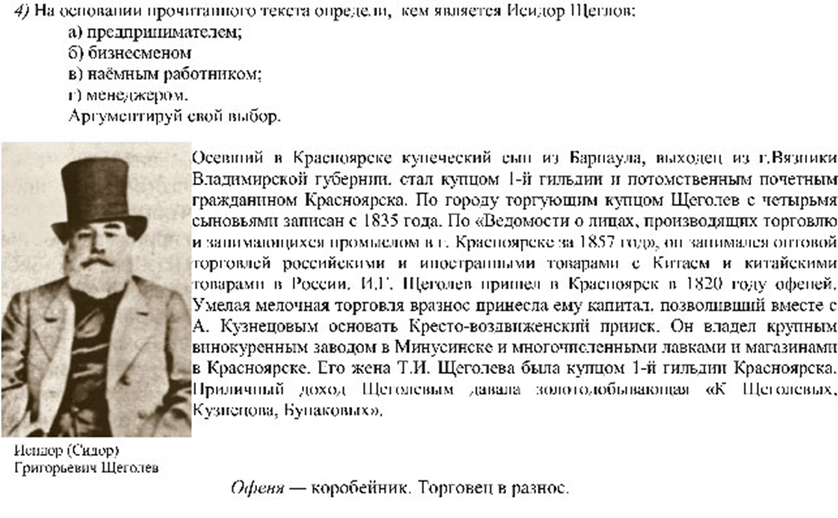

Slide 14
Тематическое планирование по курсу «Всеобщая история»
(с элементами регионального компонента)
5 класс. Учебно-тематический план по курсу «Введение в историю»
Тема урока и основные вопросы содержания | Средства обучения | Основные виды деятельности обучающихся (на уровне учебных действий) | Региональный компонент
Урок 1. Что изучает история. 1. История — наука о прошлом. 2. Как работают историки | § 1 Иллюстрации учебника, отражающие историческое прошлое. Схема «История». Схема «Что даёт человеку история». Схема «Главные вопросы историка». Словарь иностранных слов | Усвоить понятие «история», понять, для чего она необходима людям. Иметь первоначальные представления о работе историков. Знать важнейшие вопросы, с которых начинается историческое познание: что произошло, где произошло, когда произошло. Уметь пользоваться текстом учебника для подтверждения своих суждений. Усвоить, что целью работы историка является поиск правды, истины | Работа над понятием документальный источник. Принципы источниковедения на материале отрывков из письменных источников о Сибири (летописи царской династии Тань-шу о динлинах; арабские источники; Отрывки из «Истории Сибири» Миллера. Самостоятельная деятельность учащихся по анализу китайских текстов.
Урок 2. Источники знаний о прошлом. 1. Как гибнут памятники старины. 2. Исторические источники. 3. Группы источников. 4. Архивы, музеи, библиотеки | § 2 Иллюстрации, показывающие, как гибнут памятники старины. Иллюстрации, изображающие архивы, библиотеки, музеи мира. Схема «Остатки прошлого». Таблица «Основные группы исторических источников». Пример любого исторического документа | Развивать способности оценивать действия и поступки людей. Понимать, что история воспитывает уважение к традициям народа. Развивать умение классифицировать информацию, давать описание вещественных исторических источников. Формировать представление о систематизации в исторической науке на примере деления исторических источников на группы | Использование в учебной деятельности региональных данных (фотографии и презентации о памятниках археологии, архитектуры и истории в г. Краснроярске и крае). Рассмотреть на уроке понятия «использование памятников истории и архитектуры», «спасение памятников архелогии»
Урок 3. Измерение времени. 1. Хронология — порядок событий. 2. Что называется датой. 3. Мера времени — год. 4. Точка отсчёта времени. 5. Историческая хронология | § 3 Иллюстрации, отображающие хронологический порядок в истории. Иллюстрации, отображающие порядок смены времён года. Таблица, отображающая хронологический порядок в истории. Задачи на определение хронологии событий: в каком тысячелетии, каком веке, году произошло событие. Словарь иностранных слов | Понимать сущность порядка в исторической хронологии: все события выстраиваются по годам. Начать овладевать навыками работы с единицами измерения времени: определять век, тысячелетие, если известен, год, когда произошло событие. Понимать методы современного летосчисления: счёт лет нашей эры и до нашей эры. Ознакомление с особенностями измерения времени у разных народов | Показать на региональном материале начало формирования представлений человека о времени и летоисчислении, какие есть данные о самых ранних календарных системах (Ачинская стоянка, стоянка Мальта, Буреть, Сундуки и др)

Slide 16
БИБЛИОТЕКА
ЮНОГО КРАСНОЯРСКОГО КРАЕВЕДА
выпуск первый
Г. Ф. Быконя
Андрей дубенский — основатель красноярска
Г. Ф. Быконя
от Мужицких рыцарей к слугам государевым (XVII — начало XX века)
Г. Ф. Быконя
енисейская власть:
от первого воеводы до первого губернатора енисейской губернии
В. И. Федорова
енисейское крестьянство в жизни и труде
(вторая половина XIX — начало ХХ века)
Г. Ф. Быконя, В.И. Федорова
народная школа
в ПриенисейскоМ крАе (XVII — начало XX века)

Slide 17
Текстовые задачи
Задания 1 уровня связаны с умениями извлечения из исторических источников явной информации
Виды деятельности школьников
Опознавание объекта и воспроизведения знаний о нем
Восстановление содержания предложенных текстов
Извлечение конкретной (явной) информации из текстов
Воспроизведение фактических знаний
Выявление и формулирование главной мысли текста, основной идеи высказывания, текста

Slide 18
Задания 2 уровня связаны со сложными умениями интерпретации информации на основе сопоставления и обобщения. Это тип заданий, в которых проверяются сложные умения, необходимые для проведения источниковедческого и историографического анализа (культурные формы работы историка).
Школьник, выполняя задания 2 уровня, должен показать такие умения:
Анализ текстов источников и их интерпретация
Восстановление по тексту внутренней, смысловой стороны его содержания (скрытая информация)
Выявление причинно-следственных связей на материале исторических источников
Выявление критериев периодизации
Классификация исторических явлений, соотнесение исторических понятий и процессов
Виды деятельности:
Интерпретация
Рефлексия по отношению к содержанию текста
Рефлексия по отношению формы текста
Соотнесение и применение информации
Восстановление по тексту внутренней, смысловой стороны его содержания
Классификация

Slide 19
Задания 3 уровня по истории связаны с умением переносить сформированные схемы анализа и интерпретации исторических источников на новую учебную ситуацию. З уровень связан с реконструкцией исторического события, явления, процесса. К 3-му уровню мы относим также задания связанные с формулированием и доказательством собственной точки зрения при оценке и объяснении исторического события и/или явления
Задания третьего уровня связаны с развернутыми ответами, при котором учащийся должен показать умение собственной, личностной реконструкции исторического события и/или явления.
Виды деятельности:
Реконструкция содержания исторических явлений событий с использованием дополнительной информации.
Формулирование собственной позиции (утверждения)
Умение обосновывать собственную позицию с помощью фактов. Выстраивать собственную систему аргументации

Slide 20
Умения (виды деятельности)
1 уровень
Выделение из текста явной информации
Выделение из текстов явной, но разрозненной информации
Понимание исторических терминов из контекста (понимание исторического контекста)
2 уровень
Анализ, классификация, соотнесение информации
Восстановление по тексту внутренней, смысловой стороны его содержания, интерпретация (скрытая информация)
3 уровень
Аргументация, доказательство
Реконструкция содержания исторических явлений событий с использованием дополнительной информации.

Slide 21
Спасибо за внимание

